Slide 2
TÍTULO
História

Slide 3
HISTÓRICO
Nascida em 2010, com o respaldo da marca Unimed e sua tradição de mais de 40 anos, a Unimed Odonto é resultado do sucesso da Solução Odontológica Unimed (SOU), que antes tinha uma atuação restrita à região de Minas Gerais.
Devido ao sucesso da operação, a operadora cresceu e passou a ser nacional, fruto de uma parceria entre: Federação Minas + Seguros Unimed + Unimed do Brasil.

Slide 4
MISSÃO
Prover assistência odontológica de alta qualidade em todo o Brasil, aos clientes do Sistema Unimed e do mercado, valorizando o cirurgião dentista.
VISÃO
Ser a única empresa odontológica do
Sistema Unimed, tornando-se uma das
maiores do Brasil
VALORES
- Valorização do Colaborador.
- Compromisso com o Cliente.
- Melhoria Contínua - Fazer a Diferença

Slide 5
UMA EMPRESA ÚNICA
DO SISTEMA UNIMED
PARA TODO O BRASIL

Slide 6
PLANOS

Slide 7
ESSENCIAL
EMPRESARIAL
ROL ANS – 200 PROCEDIMENTOS COBERTOS
Clínica Geral
Diagnóstico
Prevenção
Radiologia
Urgências
Odontopediatria
Endodontia
Periodontia
Cirurgias
Prótese

Slide 8
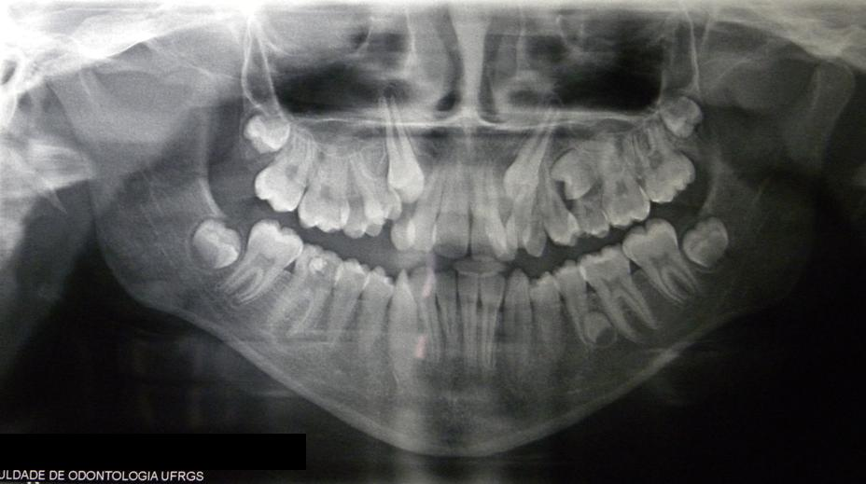
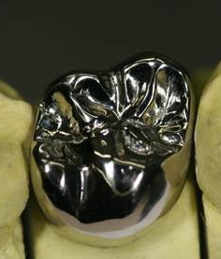
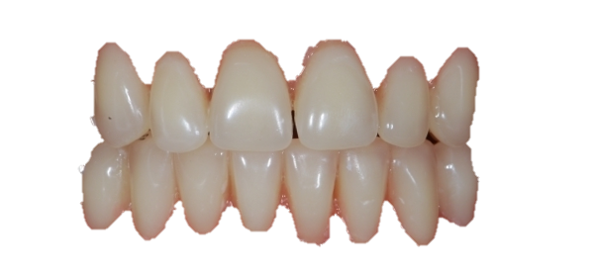
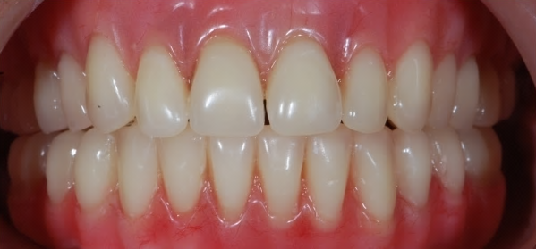
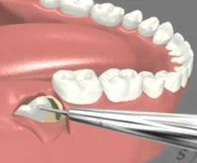
ESSENCIAL

Slide 9
ESSENCIAL PLUS
EMPRESARIAL
ROL ANS + PROCEDIMENTOS COMPLEMENTARES
Cirurgia odontológica com aplicação de aloenxertos
Clareamento de dente desvitalizado
Consulta para técnica de clareamento dentário caseiro
Enxerto conjuntivo subepitelial
Mantenedor de espaço fixo
Mantenedor de espaço removível
Manutenção periodontal
Panorâmica especial para ATM
Radiografia da ATM
Radiografia da mão e punho - carpal
Radiografia panorâmica
Redução de tuberosidade
Remoção de corpo estranho no seio maxilar
Retirada de corpo estranho da região buco-maxilo-facial
Técnica de localização radiográfica
Telerradiografia
Telerradiografia com traçado cefalométrico
Teste de capacidade tampão da saliva
Teste de contagem microbiológica
Tracionamento cirúrgico com finalidade ortodôntica
ROL AMPLIADO
100% DAS COBERTURAS POR ESPECIALIDADE*
* Exceto prótese completa e ortodontia

Slide 10
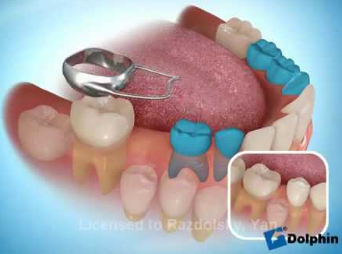
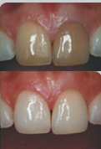
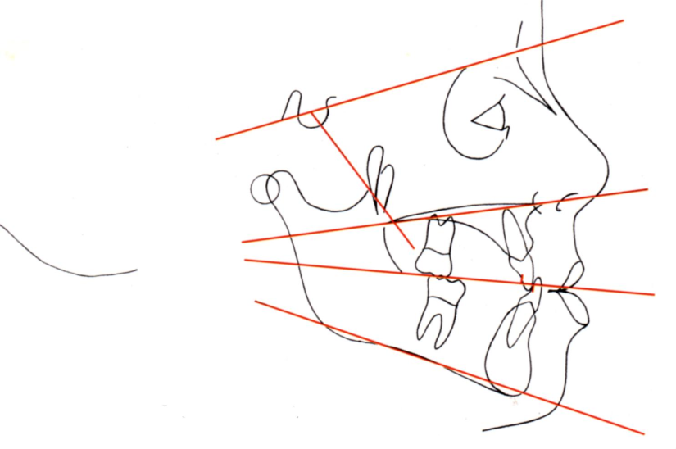
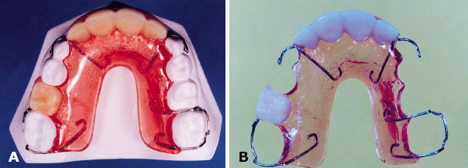
ESSENCIAL PLUS

Slide 11
EMPRESARIAL
ESSENCIAL PLUS DOC
COBERTURAS DO ESSENCIAL PLUS + DOCUMENTAÇÃO ORTODÔNTICA
Discrepância de modelos
Documentação ortodôntica
Documentação ortodôntica completa
Documentação ortodôntica especial
Documentação ortopédica completa
Fotografia
Modelos de trabalho
Modelos ortodônticos
Panorâmica + modelos ortodônticos
Slide
Traçado cefalométrico

Slide 12
ESSENCIAL PLUS DOC

Slide 13
PLENO
ADESÃO
PME
EMPRESARIAL
COBERTURAS DO ESSENCIAL PLUS + COMPLEMENTARES DE PRÓTESE
Coroa total metalo plástica - cerômero
Coroa total metalo plástica - resina acrílica
Faceta em cerômero
Provisório para faceta
Provisório para inlay/onlay (cerômero)
Restauração em cerômero - onlay
Restauração em cerômero - inlay

Slide 14
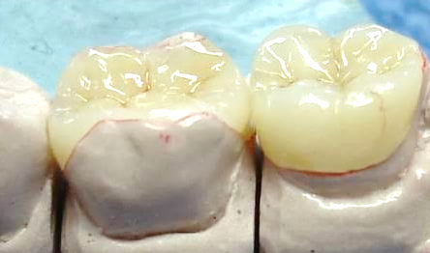
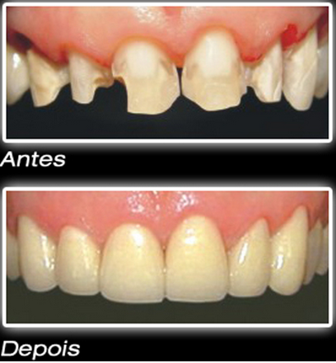
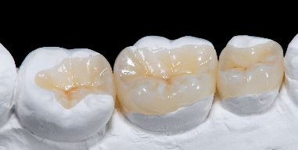
PLENO

Slide 15
ELEGIBILIDADE
BENEFICIÁRIO TITULAR
DEPENDENTES
Poderão ser aceitos, desde que cadastrados no mesmo plano do Titular:
Cônjuge
Companheiro, havendo união estável
Filhos naturais, adotivos, enteados e/ou menores tutelados
AGREGADOS
Conforme negociação entre as partes e mediante aceitação da empresa, desde que cadastrados no plano do beneficiário principal, os integrantes do grupo familiar até o segundo grau de parentesco por afinidade - Exemplos: pai, mãe, avô(ó) neto(a), irmão(ã), avós do cônjuge, netos do cônjuge e cunhado(a).
OBS.: O parentesco é considerado em relação ao Beneficiário Principal

Slide 16
CARÊNCIA
EMPRESARIAL
Para contratos com 30 vidas ou mais não será exigido o cumprimento de prazos de carência, desde que a sua inclusão seja realizada em até 30 dias. Para contratos com menos de 30 vidas será exigido o cumprimento dos prazos de carência, independente do prazo de inscrição.

Slide 17
TABELA DE CARÊNCIA
PROCEDIMENTOS | PRAZOS
 | EMPRESARIAL E ADESÃO
Urgência e Emergência | 24 horas
Diagnóstico | 24 horas
Extração simples / curativo | 24 horas
Prevenção em saúde bucal | 60 dias
Radiologia | 60 dias
Dentística | 60 dias
Cirurgia | 60 dias
Periodontia | 90 dias
Endodontia | 90 dias
Próteses | 180 dias
Demais procedimentos | 180 dias
Documentação ortodôntica | 180 dias
Aparelho e manutenção | 180 dias

Slide 18
RESCISÃO CONTRATUAL COLETIVO
Vigência contratual de 24 meses
Primeiros 12 meses
A partir do13º mês
Empresarial e Adesão
40% das parcelas à vencer
Coletivo Empresarial ou Adesão
Comunicar com 60 dias de antecedência diretamente com a Unimed Odonto
Primeiro ano de vigência de contrato
Ressalvado o direito da CONTRATADA de exigir complemento do valor, caso o prejuízo suportado seja superior ao montante da multa acima especificada, na forma do parágrafo único do art. 416 do Código Civil vigente.

Slide 19
EXCLUSÃO DO BENEFICIÁRIO
Coletivo Empresarial e Coletivo por Adesão:
A exclusão do Beneficiário Principal, Dependente e/ou Agregado, quando houver, antes do período mínimo de permanência (12 meses) previsto no contrato facultará a CONTRATADA cobrar do CONTRATANTE o pagamento de multa pecuniária equivalente a 100% (cem) por cento do valor das mensalidades que seriam devidas até completar o período mencionado, ressalvado o direito da CONTRATADA de exigir complemento do valor, caso o prejuízo suportado seja superior ao montante da multa acima especificada, na forma do parágrafo único do art. 416 do Código Civil vigente.

Slide 20
Verificar se o contrato prevê esta contratação
COPARTICIPAÇÃO
Não há coparticipação nos produtos apresentados.

Slide 21
REEMBOLSO
PRODUTO SEM REEMBOLSO
Nesta modalidade, haverá reembolso quando tratar de atendimento de URGÊNCIA E EMERGÊNCIA assim:
O reembolso não é livre escolha, e será pago o atendimento de urgência e emergência conforme tabela negociada
Para ter o atendimento de urgência e emergência o cliente deverá entrar em contato com a Central de Relacionamento 0800 9 428 428
Em cidades onde não existir rede credenciada o reembolso será pago integral, conforme a lista Regiões de Saúde RN 259

Slide 22
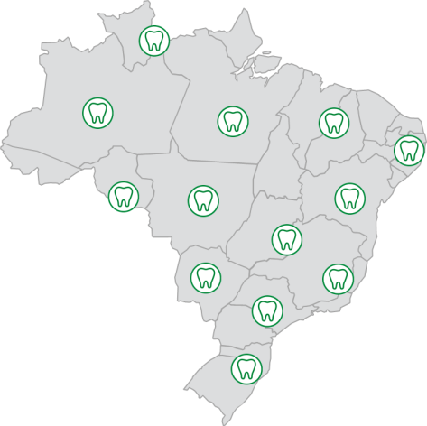
ABRANGÊNCIA
NACIONAL
+ de 14.000
Opções de atendimento

Slide 23
REDE CREDENCIADA
Agilidade na consulta a prestadores credenciados e informações sobre o plano, com quatro formas de pesquisa: online, mobile, central de atendimento ou através do nosso aplicativo disponível na iTunes Store ou na Google Play Store.
Site: www.unimedodonto.com.br
Mobile: m.guiaodonto.unimedodonto.com.br
Central de Atendimento: 0800 9 428 428
Aplicativo Unimed Odonto

Slide 24
ALGUNS DOS NOSSOS CLIENTES

Slide 25
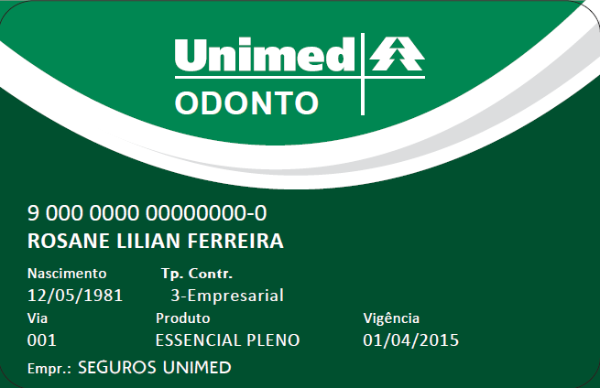
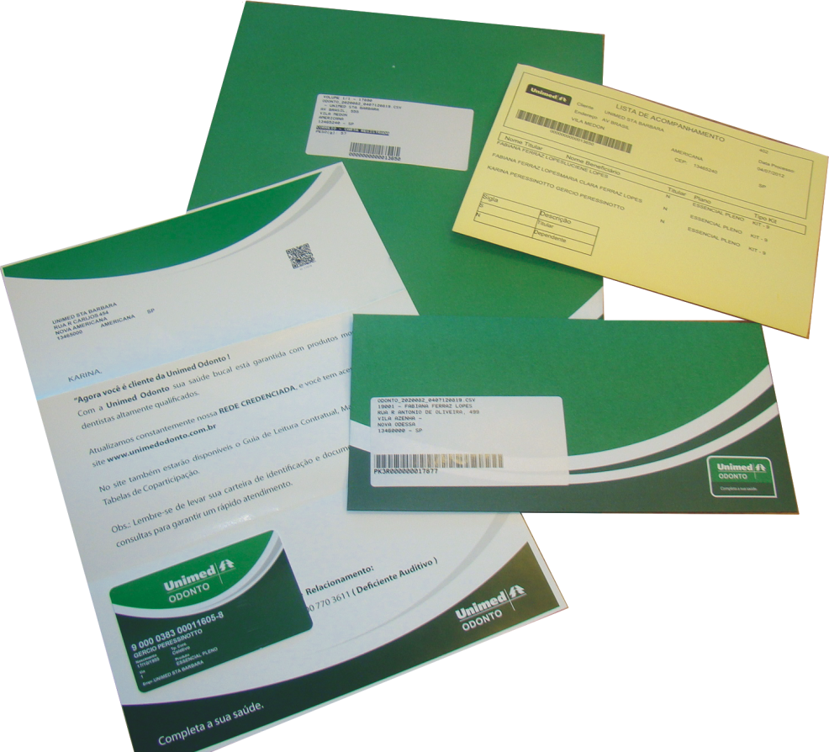
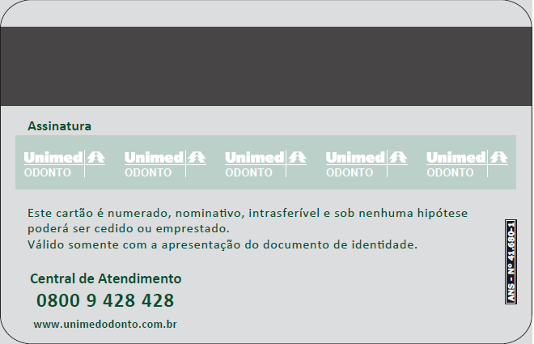
CARTÃO DE IDENTIFICAÇÃO
Cartão de identificação
KIT Boas Vindas

Slide 26
Obrigado

